Slide 1
Patrocinio de Biedma Begijar, Jaén, 1858 – Cádiz, 1927

Slide 2
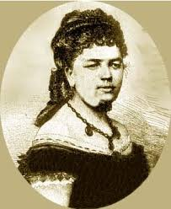
BIOGRAFÍA
Su padre y su madre pertenecían a la nobleza andaluza, también su marido con el que se casó a la edad de 15 años y enviudó a los 25.
La dedicación a la escritura fue impulsada por la muerte de su primer hijo.
Su segundo matrimonio, fue con un hombre de letras y periodista.

Slide 3
Vida profesional
Patrocinio de Biedma fue mujer dedicada a la actividad pública.
novelista
poetisa
periodista

Slide 4
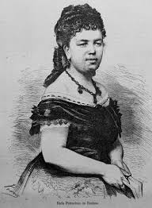
Reconocimiento
Fue galardonadas con la Cruz de beneficencia de Primera clase.

Slide 5
Gonzalo Zorrilla Puertas
Jose Antonio Laínez Castillo

